Slide 1
Conceptos generales acerca de un proyecto
Área Académica: Licenciatura en Ingeniería Industrial
Profesor: Ing. José Gustavo Balcázar García
Periodo: Enero – Junio 2015

Slide 2

Conceptos generales acerca de un proyecto
Resumen
El crecimiento de las organizaciones, vienen establecido por una visión de futuro establecido en su objetivos estratégicos, para lograrlo es necesario tener en mente conceptos importantes de lo que es un proyecto desde su conceptualización con una primera idea hasta la ejecución y su control sobre este.

Slide 3
General concepts about project
Abstract)
The growth of organizations, are established by future vision in its strategic objectives, to achieve this it is necessary to keep in mind important concepts of what a project from an initial idea conceptualization to implementation and control over this.
Keywords: Project, Investment

Slide 4


A manera de introducción, como se originan los proyectos
Por qué Pensar
en un
Proyecto de Inversión

Slide 5
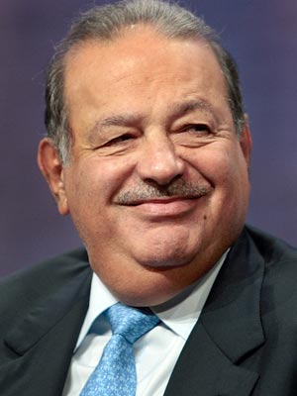


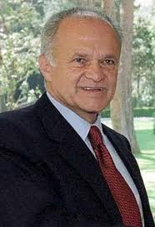
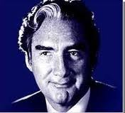
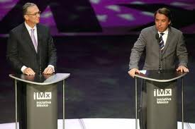
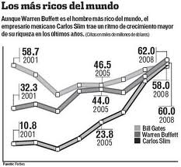

Slide 6
¿Que hicieron ellos para
CREAR SUS EMPORIOS?

Slide 7
El origen de los proyectos
Los proyectos nacen de problemas u oportunidades, y pueden iniciarse por la Alta Gerencia, los Clientes, Miembros del personal, etc.
El proyecto surge cuando alguien reacciona ante cierto nivel de frustración rodeando un problema o cuando alguien ve una oportunidad para una nueva empresa
El proyecto existe al tomarse la decisión de hacer algo sobre el problema u oportunidad

Slide 8
Como ensayar una estrategia preliminar
Antes de entrar en un proyecto a gran escala debe efectuarse un estudio de las posibilidades prácticas, a fin de ensayar las estrategias preliminares y responder a la pregunta básica :
¿ FUNCIONARA ?

Slide 9

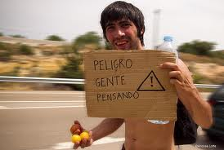

Slide 10
Esto dependerá de la naturaleza del proyecto, la respuesta a esta pregunta se encontrará en una o más de tres alternativas.
Las opciones consisten en realizar:
ESTUDIO DE MERCADO
ENSAYO DE EJEMPLO
SIMULACIÓN POR COMPUTADORA

Slide 11
Historias……
Personales…..

Slide 12
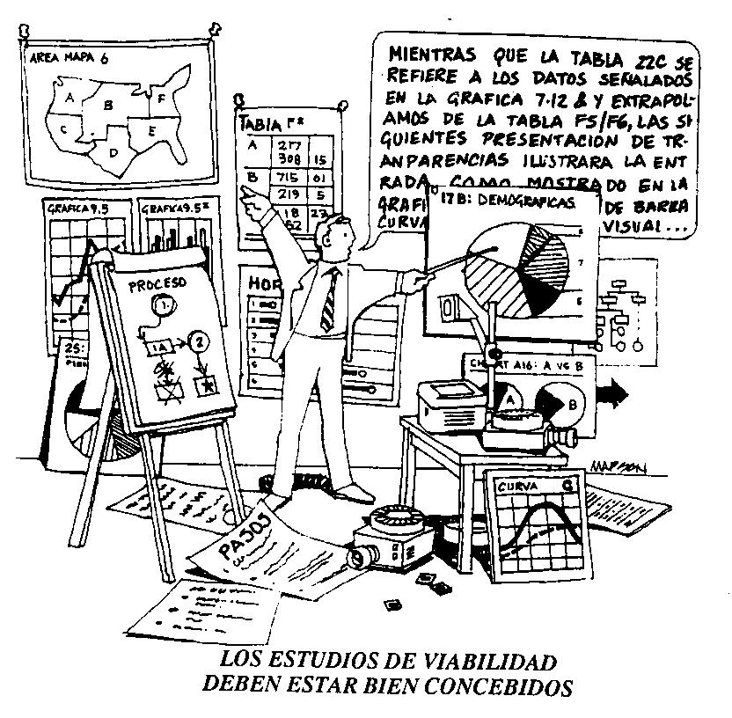

Slide 13
ESTUDIO DE MERCADO
Si el proyecto consiste en presentar una nuevo producto en el mercado.
Se debe determinar las posibilidades de dicho mercado
INVESTIGACIÓN DE MERCADO :
Consiste en preguntar a los clientes si el producto satisface sus necesidades actuales o consideradas como posibles.
También puede examinar productos similares para determinar en que se diferencia el Nuevo Producto de los que están disponibles en la actualidad.

Slide 14
ENSAYO DE EJEMPLO
Consiste en efectuar una prueba en pequeña escala del proyecto.
Ensayo del nuevo producto en un mercado con área limitada
Modelo funcional de un proyecto de construcción
El ensayo de campo o PRUEBA DE CAMPO, brinda la oportunidad de observar el comportamiento del producto bajo condiciones actuales y reales.

Slide 15

SIMULACIÓN POR COMPUTADORA
A través de las nuevas tecnologías se pueden hacer nuevos modelos de muchas clases de diferentes proyectos con el uso de las computadoras.

Slide 16
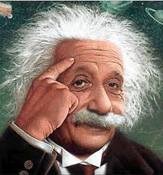
USO DE LOS RESULTADOS DEL ESTUDIO
Si el estudio de factibilidad, es bien concebido y ejecutado, indica que debe seguirse adelante con el proyecto, lo que quiere decir pasar con toda confianza a la planeación con un mayor detalle y puesta en práctica del proyecto.

Slide 17
¿ EN QUE CONSISTE LA ADMINISTRACIÓN DE UN PROYECTO?
La Administración de un proyecto consiste en :
Una operación que tiene principio y fin
Tiene metas establecidas en :
  Costo
  Programa (tiempo)
  Calidad
Aprovecha al máximo los recursos necesarios disponibles
  Grupos de trabajo ( habilidades, talento y esfuerzo cooperativo)
  Instalaciones
  Herramientas
  Equipos
  Información
  Sistemas
  Técnicas
  Dinero
  Etc.

Slide 18

EL CICLO DE DURACIÓN DE UN PROYECTO:
Concepción y definición del proyecto
Planificación del proyecto
Puesta en práctica del plan
Terminación y evaluación del proyecto

Slide 19

LAS CUATRO FASES DE LA ADMINISTRACIÓN DE UN PROYECTO

Slide 21
LOS PARÁMETROS DEL PROYECTO

Slide 22


Definición:
  Proyecto
      Inversión
Caracterización de un proyecto de inversión…

Slide 23
Definición:
Proyecto: “Es una idea que se tiene de algo que se piensa hacer y de cómo hacerlo, conjunto de escritos, cálculos y dibujos que se hacen para dar idea de cómo ha de ser u lo que ha de costar una obra de arquitectura, ingeniería, etc. (Diccionario enciclopédico Océano)”.
Proyecto: “Es la búsqueda de una solución inteligente al planteamiento de un problema tendente a resolver, entre muchas, una necesidad Humana” (Baca Urbina).
PROYECTO:
Es una serie de planteamientos encaminados a la producción de un bien o la prestación de un servicio, con el empleo de una cierta metodología y con miras a obtener determinados resultados, desarrollo económico o beneficio social.

Slide 24
Definición:
Inversión: Empleo productivo de bien económicos, que da como resultado una magnitud de éstos mayor que la empleada.
Inversión: Aportación de recursos para obtener un beneficio futuro.
INVERSIÓN:
Es un conjunto de recursos que se emplean para producir un bien o servicio y generar una utilidad.

Slide 25
DEFINICIÓN:
Proyecto de inversión: Es un conjunto de planes detallados que tienen por objetivo aumentar la productividad de la empresa para incrementar las utilidades o la prestación de servicios, mediante el uso óptimo de los fondos en un plazo razonable.
Proyecto de Inversión: Es un plan al que se le asigna determinado monto de capital y se le proporciona insumos para producir un bien o servicio útil.
PROYECTO DE INVERSIÓN:
Es una serie de planes que se piensa poner en marcha para dar eficacia a alguna actividad u operación económica o financiera, con el fin de obtener un bien o servicio en las mejores condiciones y conseguir una retribución.

Slide 26
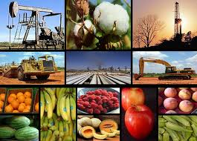

Clasificación de los proyectos de inversión

Slide 27
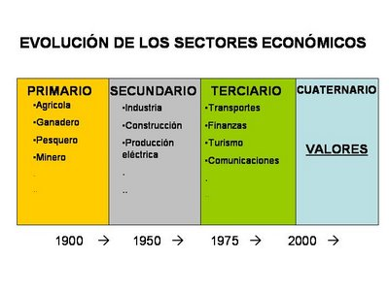
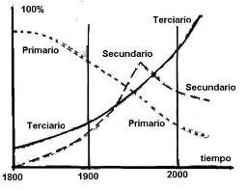

Slide 28
Características de los productos de las siguientes empresas:
Coca Cola
Marlboro
L’Oréal Paris
Budweiser
Colgate-Palmolive
Nescafé
Doritos Nachos
Kodak
Pampers
Queso Philadelphia de Kraft

Slide 29
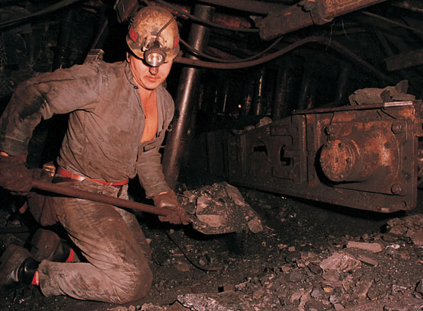
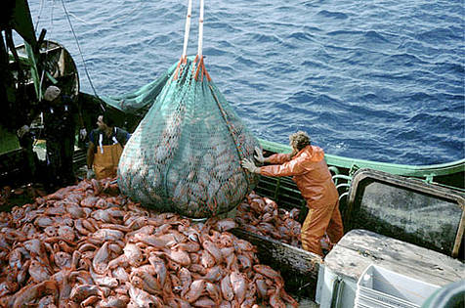
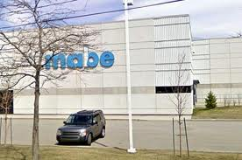
De acuerdo al sector económico:
Proyectos del Sector Primario:
Caza, pesca, agricultura, ganadería, silvicultura, etc.
Proyectos del Sector Secundario:
Transformación de materia prima en productos terminados (fabricación de llantas, automóviles, refinado del petróleo y generación de sus derivados, fabricación de TV, ropa, etc.) y todas aquellas actividades de inversión que se encarga de transformar algunos productos en otros más elaborados.

Slide 30
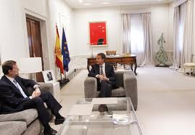
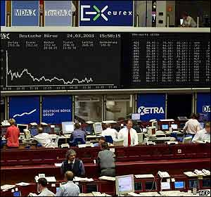
Proyectos del Sector Terciario:
Se considera aquellas asignaciones de recursos que van destinados a generar básicamente servicios al consumidor, ejemplos: bancos, seguros, asesores, despachos contables, financieros, jurídicos, peluquerías, cines, turismo, transportación terrestre, marítima, aéreas, reparación de computadoras, restaurantes, seguridad y protección, fianzas, casa de cambio, bolsas de valores, etc. (sus productos son intangibles)

Slide 31
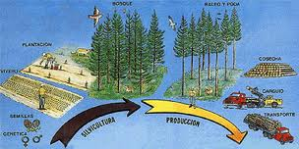
De acuerdo al sector que van dirigidos:
Agropecuarios:
Se ubican en el sector primario y al explotarlos no se efectúa ninguna transformación.
(Porcícolas, Caprinos, Frutícolas, etc.)
Industriales:
Son los que se ubican en el sector secundario, su principal característica es la transformación de productos.
(Cemento, Calzado, Farmacéutica, Fundición, etc.)
Servicios:
Son los que se ubican en el sector terciario
(Educación, Carreteras, Hidráulicos, Transporte, etc.)

Slide 32
De acuerdo con su naturaleza:
Dependientes
Independientes
Mutuamente excluyentes

Slide 33
Clasificación Bienes o Servicios:
De Bienes:
(Agrícolas, forestales, industriales, marítimos, mineros, pecuarios, etc.)
De Servicios:
Los servicios se dividen en:
Infraestructura social:
Alcantarillado, educación, recreativos, acueductos, salud
Infraestructura física: aeropuertos, electrificación, ferrocarriles, carreteras, comunicaciones
Infraestructura hidráulica: presas, pozos, mantos acuíferos, etc.
Transporte: en todas sus modalidades.

Slide 34
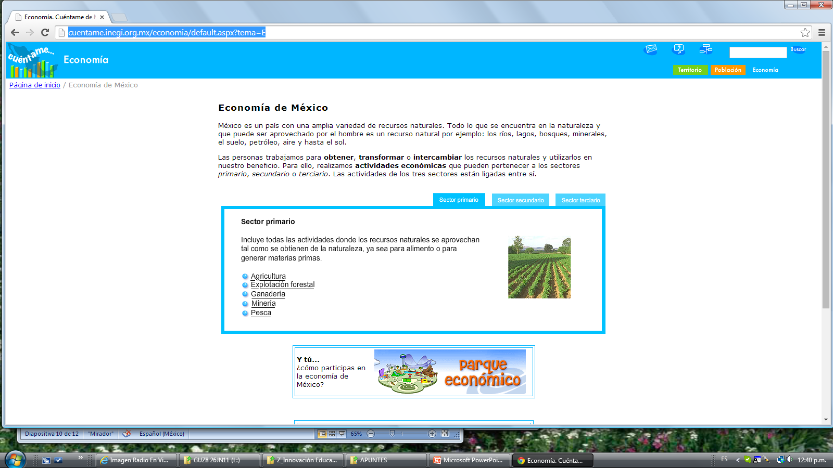
Consulte la siguiente página web de los sectores de la economía mexicana.
http://cuentame.inegi.org.mx/economia/default.aspx?tema=E

Slide 35
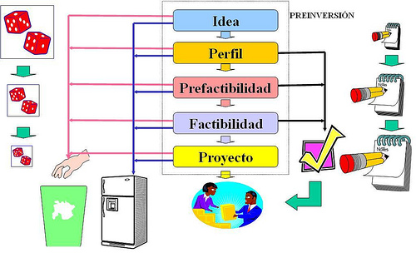
    Las etapas de los proyectos
Fuente: Google images

Slide 36
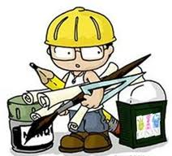
Estudios Preliminares
Sirven como base para investigar sólidamente el proyecto; se trata de conceptuar la idea del proyecto y limitar los márgenes de inversión.

Slide 37

Anteproyecto:
También llamado estudio previo de factibilidad, consiste en comprobar mediante información detallada, a través de estadísticas, la magnitud de la competencia, etc. Se muestra la vialidad del proyecto.
Es una etapa en que se precisan los elementos y formas de las que consta la inversión que se piensa llevar a cabo.

Slide 38

Estudio de Factibilidad:
En este estudio se señalan las alternativas de solución de problemas del proyecto, se presenta un documento del proyecto integrado por los análisis de mercado, de ingeniería, económicos, financieros y el plan de ejecución.
Se establecen elementos cuantificables y no cuantificables del proyecto.

Slide 39
Montaje y ejecución:
Consiste en la elaboración de un programa de actividades y se fijan tiempos para realizar las operaciones.
Existen técnicas y procedimientos para los planes de ejecución: manuales de objetivos y políticas, diagramas de procesos y flujos, gráficas de Gantt, pronósticos y presupuestos.

Slide 40
Funcionamiento normal (Puesta en marcha):
Consiste en la implantación del proyecto y capacitación del personal, mantenimiento y venta del bien, así como las fuentes de financiamiento aplicables.

Slide 41
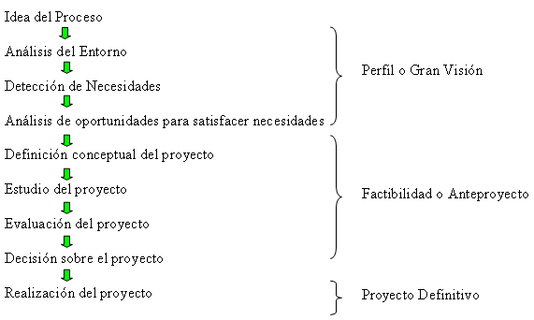
Fuente: Google images

Slide 42
TRABAJO EN EQUIPO:
Lluvia de ideas para determinar el producto de la empresa futura
Producto | Características | Necesidad o problema que satisface
1.
2.
Fuente: Rafael Alcaraz Rodríguez (2004).

Slide 43
TRABAJO EN EQUIPO:
Evaluación del equipo de la IDEA - CRITERIOS
Criterio Idea | Nivel de innovación | Mercado potencial | Conocimiento técnico | Requerimiento de capital | TOTAL
1.
2.
Etc.
Fuente: Rafael Alcaraz Rodríguez (2004).

Slide 44
TRABAJO EN EQUIPO:
Descripción de la idea SELECCIONADA
Describa la idea seleccionada lo más explícitamente posible
Idea seleccionada: (_______________)
Fuente: Rafael Alcaraz Rodríguez (2004).

Slide 45
TRABAJO EN EQUIPO:
Descripción de la idea SELECCIONADA
EJEMPLO
Describa la idea seleccionada lo más explícitamente posible
Idea seleccionada: ARROZ CON LECHE El arroz con leche es una alimento elaborado con arroz, agua, azúcar, canela, leche evaporada y leche condensada. Estará contenido en un envase adecuado que permita mantenerlo frio y que pueda se calentado en horno de microondas. Adherida al envase se encontrará la etiqueta con la cual se presentará el producto. La capacidad del envase dependerá de las preferencias del consumidor, mismas que se conocerán a través de una investigación de mercado.
Fuente: Rafael Alcaraz Rodríguez (2004).

Slide 46
Referencias
Baca Urbina, Gabriel. (2001). Formulación y Evaluación de Proyectos.
México: Ed. McGraw-Hill
Sapag Chain, Nassir y Reinaldo. (2005). Preparación y Evaluación de Proyectos 4ta.
Edición. México: McGraw-Hill.
Instituto Latinoamericano de Planificación Económica y Social –Ilpes-. (1981).
Guía para la Presentación de Proyectos. México: ILPES.
Alcaraz Rodríguez, Rafael. (2004). El Emprendedor de Éxito. Guía de Planes de Negocios.
México: Ed. McGraw-Hill

